Slide 1
Робот на маршруте
Учебный идентификатор: P06

Slide 2
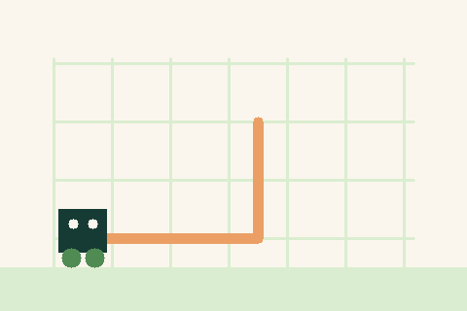
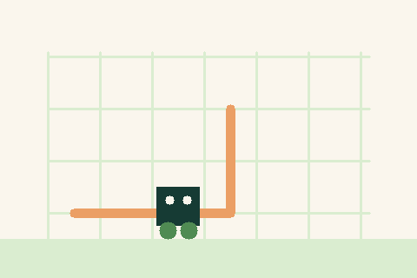
Команды и проверка
Маршрут разбивают на отдельные команды движения. У каждой команды должен быть понятный результат.
Перед запуском проверяют начальную позицию и препятствия. Ошибку удобнее искать по шагам.

